Slide 1
CameraMovement
Free For All.V1

Slide 2
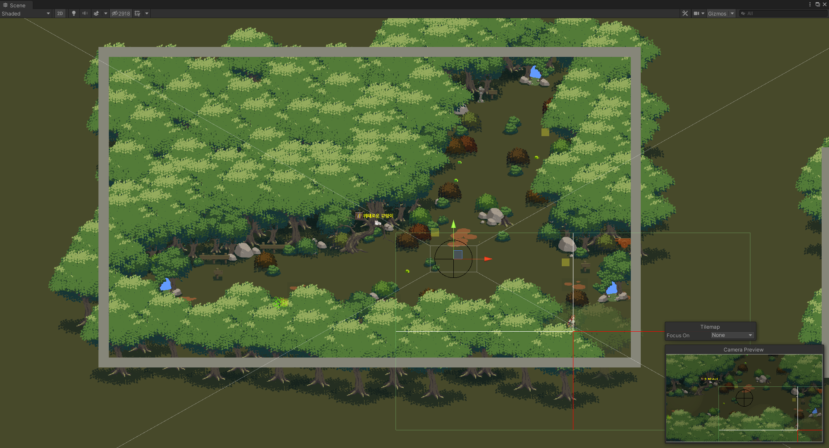
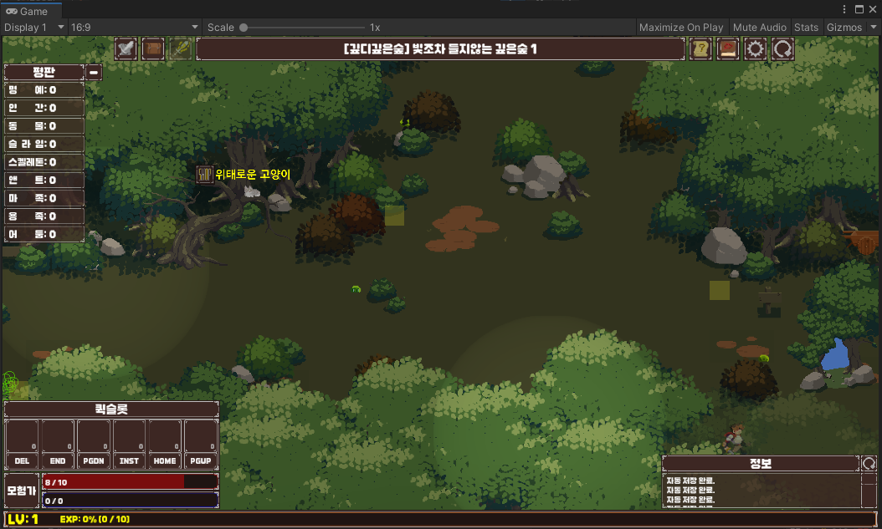
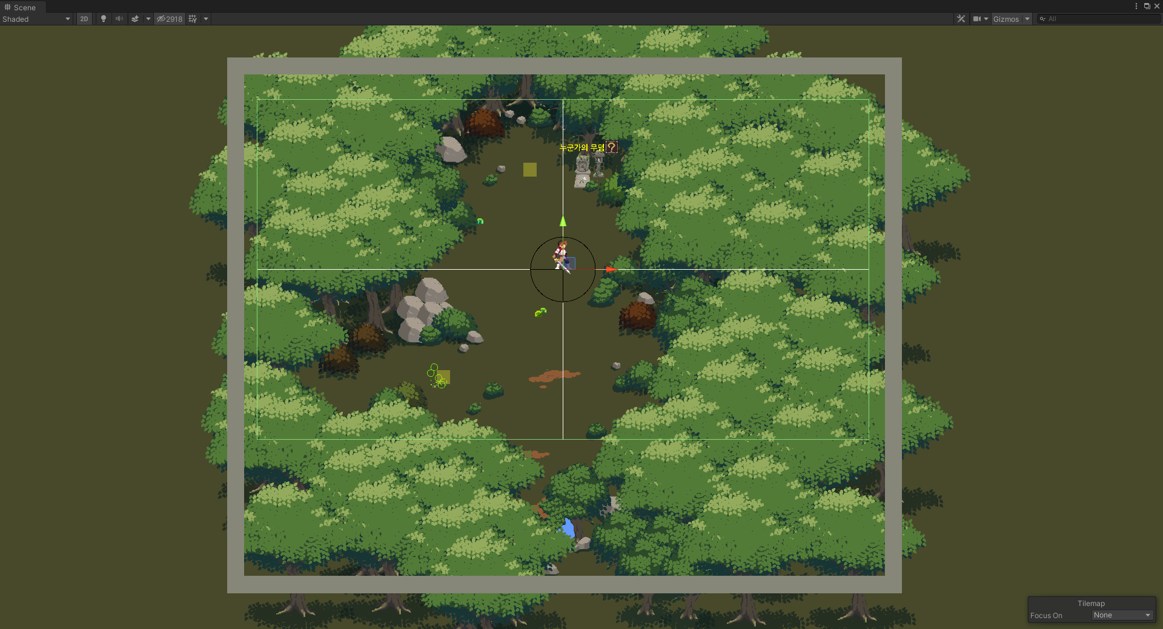
목차
A table of contents.
1 개요
2 정리

Slide 3
1. 개요
1. 개요
1. What is? What if? What wows? What works?
왜 CameraMovement를 구현했는가?
게임을 할 때 필수적인 기능은 카메라 기능 이라고 생각했다. 시중에 유통된 여러 장르의 게임을 살펴볼 때 단순한 카메라 기능이라도 없는 게임이 없다. 왜냐하면 일단 눈으로 봐야 뭘 하기 때문. 아케이드, FPS, RPG 등 장르를 불문하고 카메라 기능은 존재하며 카메라 기능에 따라 재미, 몰입도가 증폭되거나 반감되기도 하며 개발자의 의도를 담아낼 수 있다.
CameraMovement에는 어떤 기능이 있는가?
플레이어에게 부드러운 시점의 변환을 제공한다. 급격한 위치 이동이나 피격 등 다양한 상황에 대비하여 긴박한 시점 변환 또한 제공한다.
지금까지 일반적으로 플레이어를 따라오는 ‘NORMAL’모드, NPC와 상호작용할 때 Zoom in, Zoom out 되는 'ZOOMIN’모드가 구현되었다. 추가로 특정 상황에서 고정된 카메라 시점을 제공하는 'FUUL’모드, 중요 이벤트의 카메라 연출을 위한 ‘SPECIAL’모드가 구현될 예정이다.
기본적으로 플레이어가 중심인 시점을 지원한다. 그러나 맵의 경계 부분에 접근할 경우 맵의 특정 지점을 시점으로 고정함으로써 플레이어가 맵 밖을 확인할 수 없게 하였다. (의도치 않게 맵 밖을 확인하는 것은 자칫 게임의 몰입을 깰 수 있다고 생각했다)

Slide 4
1. 개요
1. 개요
1. What is? What if? What wows? What works?
사용 기술
유니티의 원근 투영법(Perspective Projection)을 적용한 카메라를 이용했다. 물체간의 크기, 거리, 시점이 다른 장르의 게임에 비해 비교적으로 고정적인 2D TopDown게임에서 굳이 직교 투영법 대신 원근 투영법을 사용할 필요는 없었다. 그러나 개발 도중 배경의 원근감, 카메라 연출 등을 고려해 원근 투영법으로 변경했다. (요즘 출시되는 게임 트렌드를 보면 ‘바람의 나라(넥슨)’나 옛날 JPRG게임 처럼 전통적인 2D TopDown게임도 있기는 하지만 3D로 제작한 후 시점을 고정해 최소한의 그림자, 광원 효과를 추가해 발전한 TopDown게임도 존재한다. 대표적인 예로 ‘Octopath Traveler(스퀘어 에닉스 + 어콰이어)‘가 있다. 게임의 프로토타입을 만들고 2.5D 게임으로 리마스터 할 계획이 있어 원근 투영법을 사용했다.)
‘Vector3.Lerp()’, ‘Mathf.Lerp()‘ 같은 선형 보간 함수를 이용해 부드러운 카메라 움직임을 구현했다. 선형 보간 수치를 조정해 가며 눈으로 직접 확인하며 게임에 적용했다. 이는 선형 보간의 원리를 파악하는데 도움을 줬다.
유한상태머신(FSM)을 이용해 카메라 움직임을 제어했다. 또 [Coroutine]을 이용해 카메라 모드를 연출했다. E_CAMERA_CATEGORY { NORMAL, FULL, ZOOM, SPECIAL } : 카메라 연출 모드 E_CAMERA_POSITION { NULL, BLANK, UP, UP_RIGHT, RIGHT, RIGHT_DOWN, DOWN, DOWN_LEFT, LEFT, LEFT_UP, UP_DOWN, RIGHT_LEFT, ALL_DIRECTION } : 카메라 상태
Ray casting을 이용해 실시간으로 카메라의 상태를 제어했다.
싱글톤 패턴, Has-a관계를 이용해 ‘Player_Total.cs’에 포함된 ‘Player_Camera.cs’와 ‘PlayerCameraBox.cs’의 함수를 사용했다. 아직 게임 개발 단계이므로 다양한 변화가 있을 수 있기에 Has-a 관계를 자주 이용했다.(느슨한 결합, 코드 분리)

Slide 5
1. 개요
1. 개요
2. Script
관련 Scripts
[Player_Total.cs : 카메라 움직임에 대한 정보 제공 및 명령] public void CameraMove(Vector2 pos); : 카메라 시점을 변경.
[Player_Camera.cs : 4가지 모드에 따른 카메라 움직임 실행] public void CameraMove(Vector2 pos); : 카메라 시점을 변경. public void SetCamera_NORMAL(); : 카메라 시점 모드를 NORMAL모드로 변경. public void SetCamera_ZOOM(); : 카메라 시점 모드를 ZOOM모드로 변경.
[PlayerCameraBox.cs : 카메라 움직임에 대한 상황정보(조건) 제공] public string JudgeCameraCenterPosition(); : CameraBox와 Tilemap_CameraWall의 충돌 여부를 판단하고 카메라 상태를 파악. public Vector3 GetCameraCenterPosition(); : 카메라 시점의 좌표를 제공. public Vector3 SetCameraCenterPosition(); : 카메라 시점의 좌표를 설정.

Slide 6
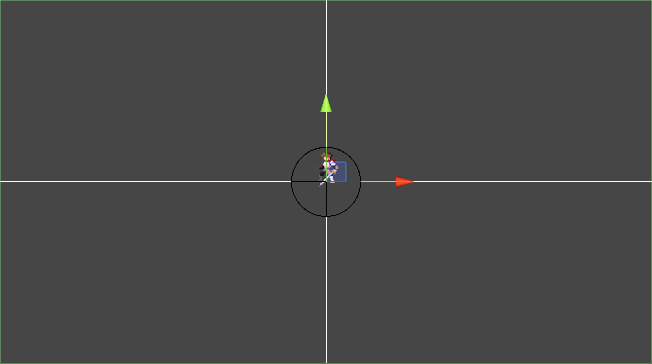
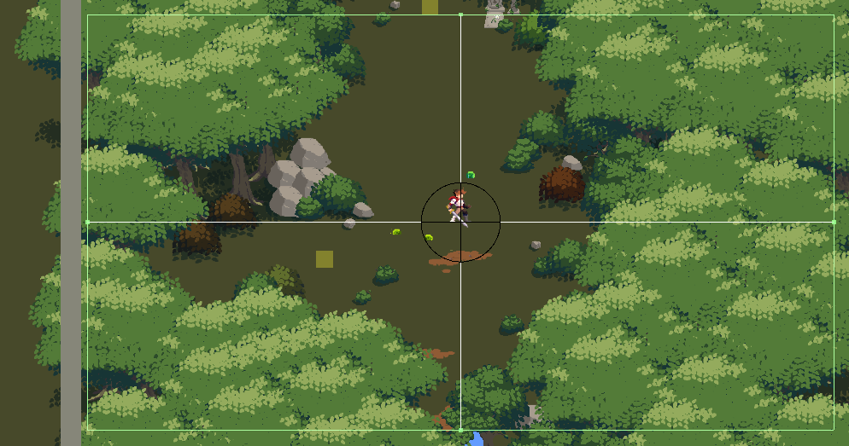
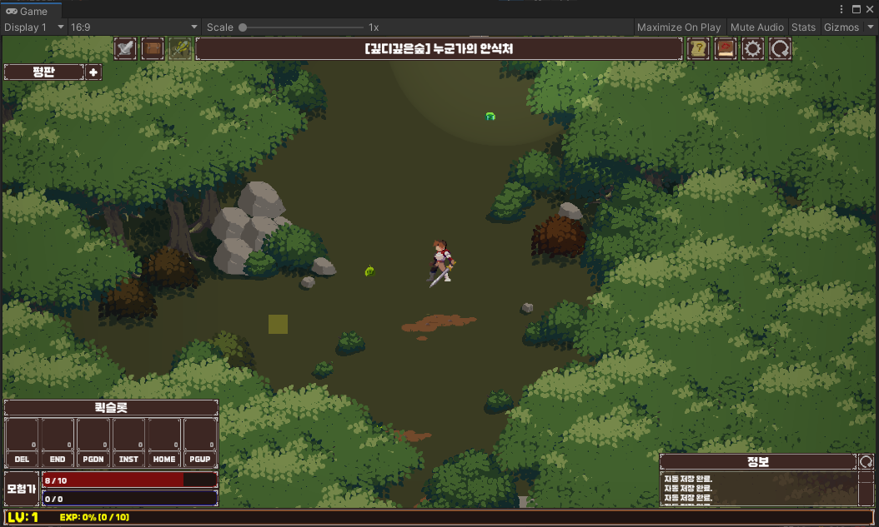
2. 정리
2. 정리
1. CameraBox
CameraBox
플레이어의 시야 영역(InGame 시점).
게임 플레이 도중 CameraBox를 벗어난 영역은 볼 수 없다.
CameraBox의 가로ㆍ세로 비율은 게임 고정 해상도인 16:9 와 같다.
Ray casting을 이용하여 실시간 카메라 움직임에 대한 상황정보(조건)를 파악한다.
3.15
5.65
작업공간에서 설정한 시야 영역과 플레이어의 시야 영역이 동일한 것을 확인할 수 있다.
CameraBox
작업공간(Unity_Scene)
실제 플레이 공간(InGame)

Slide 7
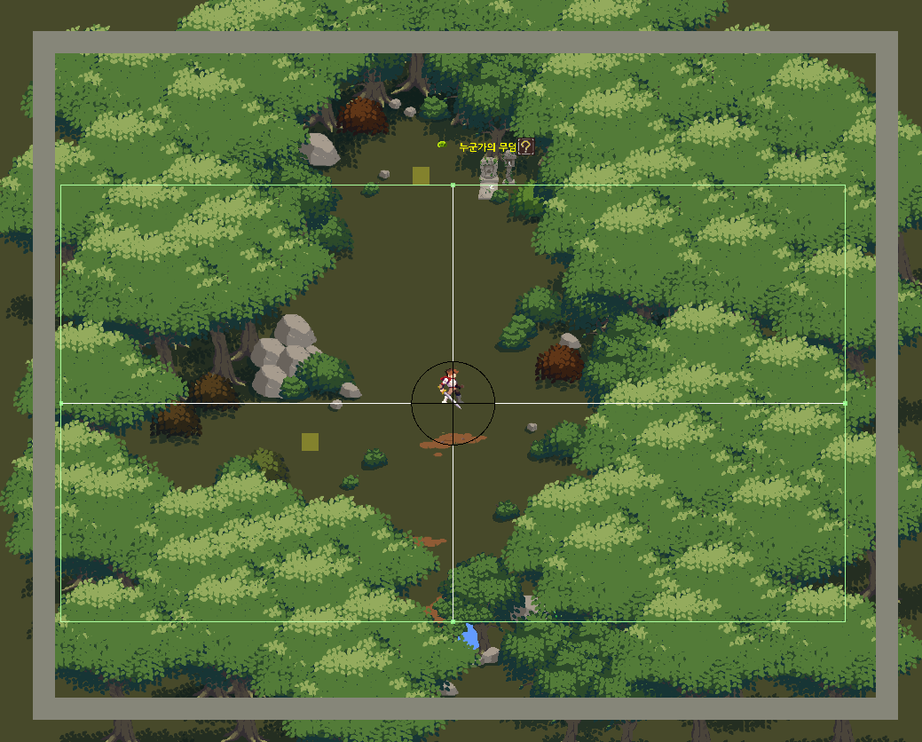
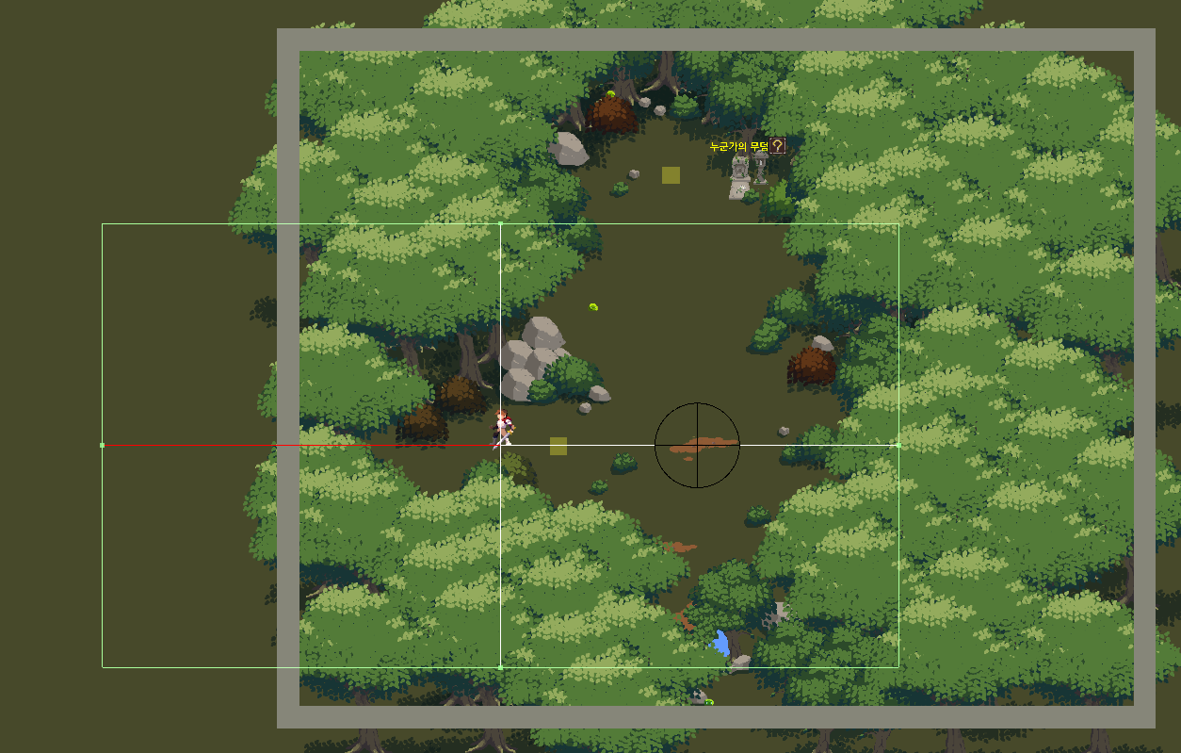
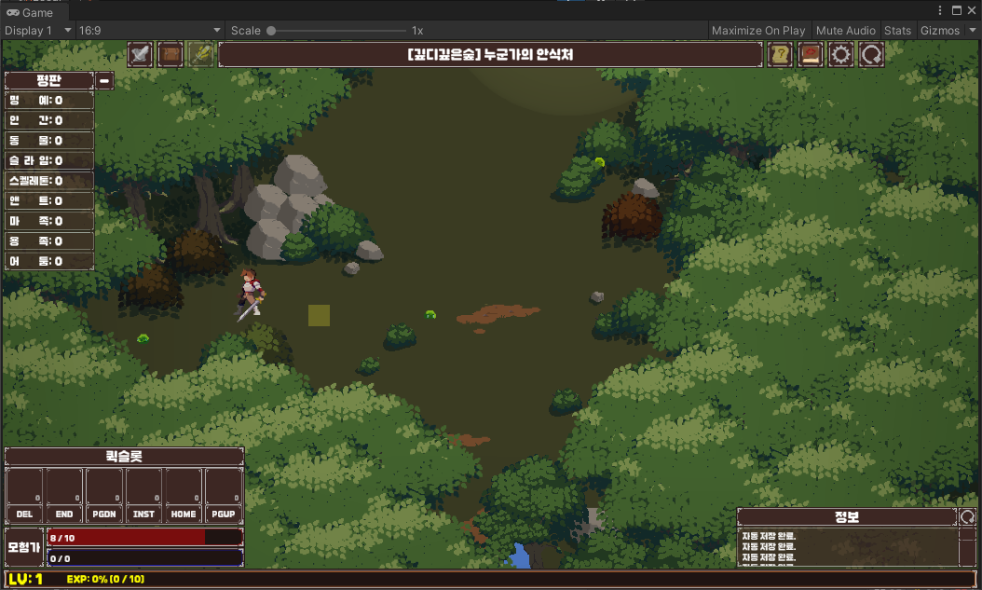
2. 정리
2. 정리
2. Tilemap_CameraWall
Tilemap_CameraWall
플레이어의 시야 영역(InGame 시야)의 한계를 지정하여 플레이어의 시점을 맵 밖으로 나가지 않게 해준다.
CameraBox의 Ray casting이 작동하는 대상이다. 충돌 여부를 판단하여 실시간 카메라 움직임에 대한 상황정보(조건)를 파악한다.
유니티의 [Tilemap]과 [Tilemap Collider 2D]를 이용해 Tilemap_CameraWall을 설정하였기에 수정이 용이했다.
Tilemap_CameraWall
1. CameraBox의 좌측이 Tilemap_CameraWall과 충돌하여 [PlayerCameraBox.cs]의 FSM 상태가 변경되었다. (ECP.BLANK -> ECP.LEFT)
2. 변경된 FSM 상태에 따라 플레이어의 시점이 변경되었다. (원래시점이라면 플레이어가 중앙에 위치한 시점이다.)
CameraBox
작업공간(Unity_Scene)
실제 플레이 공간(InGame)

Slide 8
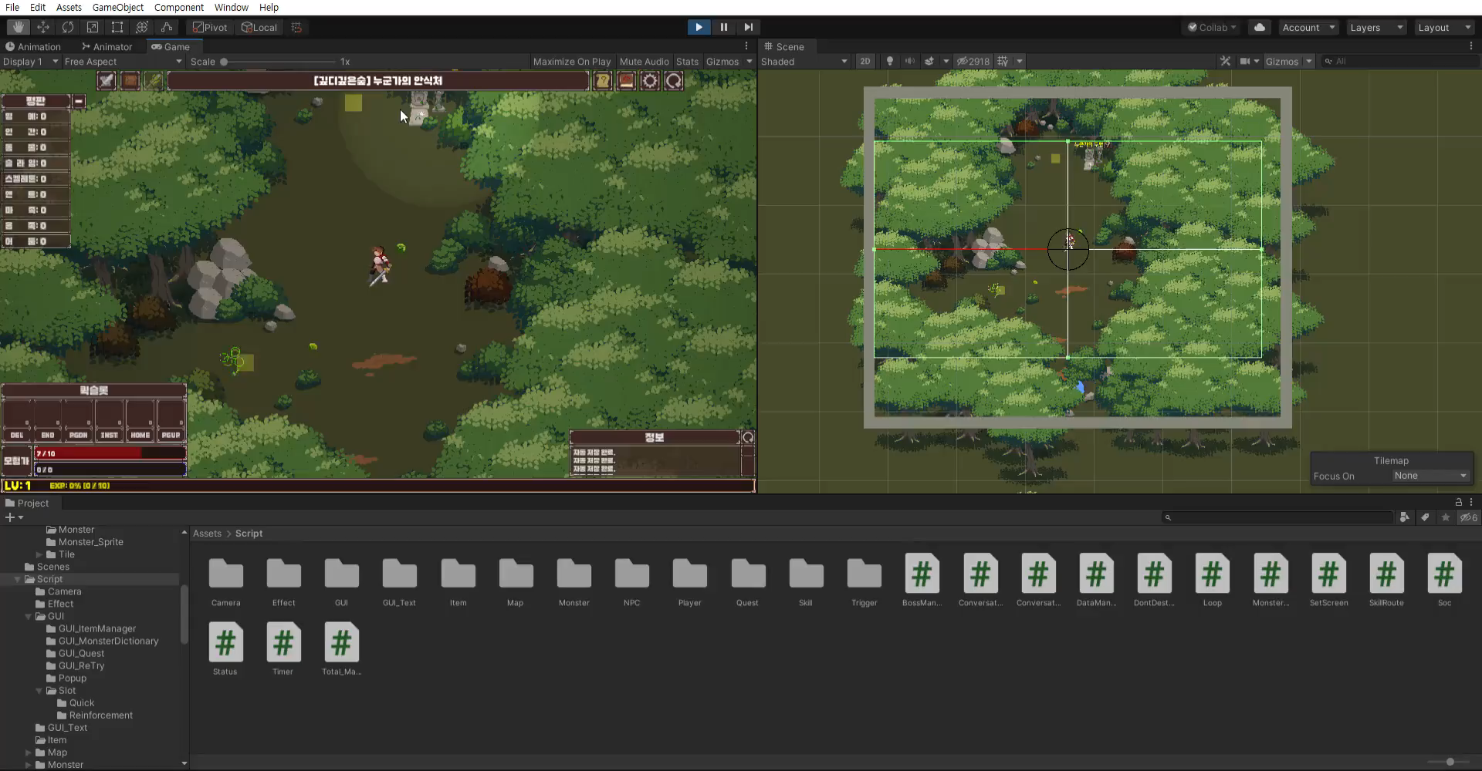
2. 정리
2. 정리
3. CameraMovement _ 카메라 연출
CameraMovement
CameraBox와 Tilemap_CameraWall을 통해 제공받은 카메라 움직임에 대한 상황정보(조건)에 따라 플레이어의 시점을 결정한다.
FSM을 이용하여 카메라 연출 모드 및 움직임을 통제한다.
FSM : E_CAMERA_CATEGORY : 카메라 연출 모드
NORMAL : 플레이어가 맵의 경계에 위치하지 않는다면 플레이어가 중심이 되는 시점을 제공한다.
FULL : 특정 상황에서 고정된 시점을 제공한다.
ZOOM : NPC와 상호작용할 때 Zoom in, Zoom out 시점을 제공한다.
SPECIAL : 중요 이벤트의 카메라 연출을 제공한다.
FSM : E_CAMERA_CATEGORY : NORMAL모드의 카메라 연출
맵의 경계에 위치하여 CameraBox와 Tilemap_CameraWall이 충돌할 때와 그렇지 않을 때 플레이어 시점의 중심점이 다른 것을 확인할 수 있다.
카메라 상태(FSM : E_CAMERA_POSITION)에 따라 변경된다.
(영상에서 플레이어 위에 위치한 검정색 원형 Gizmo가 플레이어 시점의 중심점.)

Slide 9
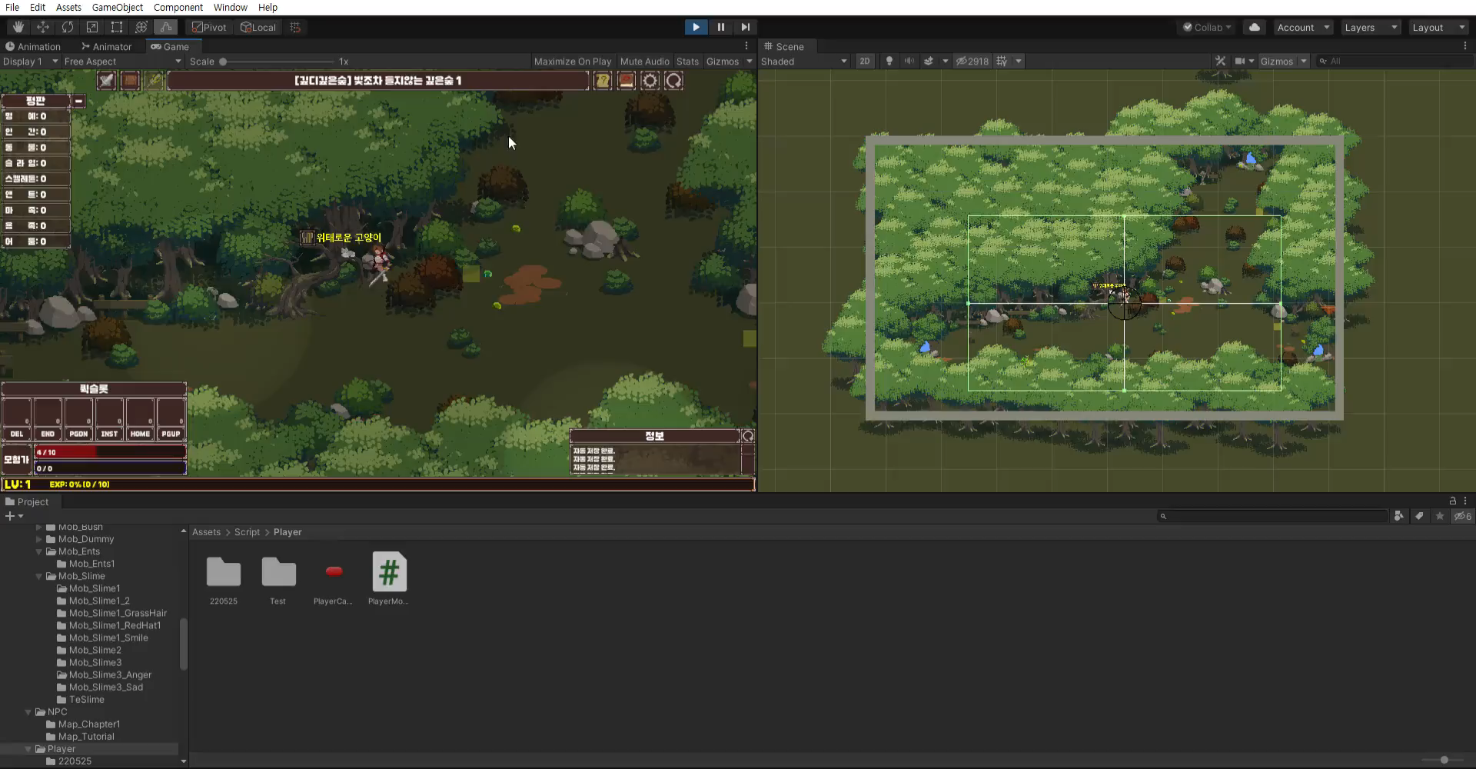
2. 정리
2. 정리
3. CameraMovement _ 카메라 연출
FSM : E_CAMERA_CATEGORY : ZOOM모드의 카메라 연출
ZOOM모드는 NPC와 플레이어간의 상호작용이 이루어지는 것을 보여주기위해 Zoom in과 Zoom out을 하여 게임 몰입도를 높여 해준다.
Zoom in과 Zoom out과정은 [Coroutine]을 이용하여 구현했다.

Slide 10
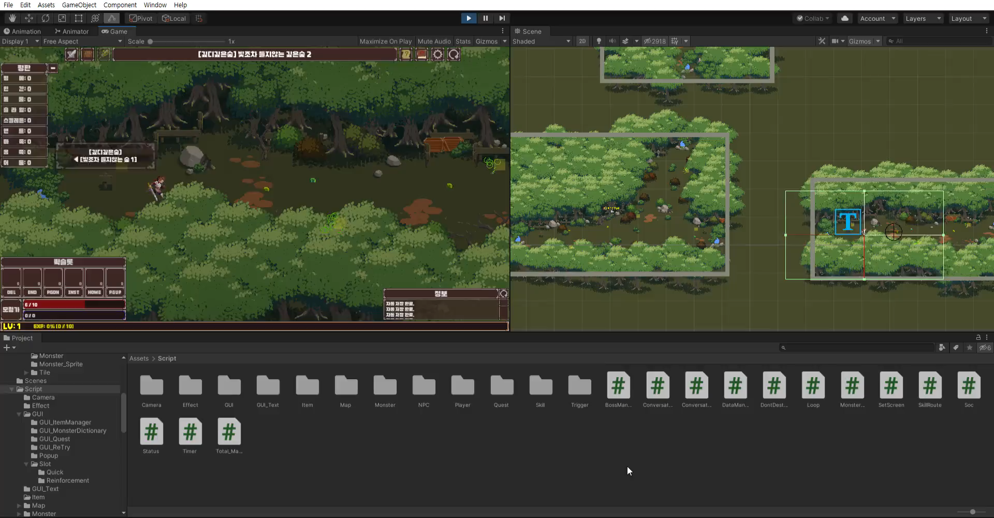
2. 정리
2. 정리
3. CameraMovement _ 카메라 연출
맵 변경 시 카메라 시점 변화.
맵 변경 시 화면의 Fade in, Fade out 효과를 이용해 자연스레 카메라 시점을 변경해 준다. 이때 카메라 시점은 CameraBox와 Tilemap_CameraWall의 충돌을 통해 판단된 카메라 상태에 따라 결정된다.

Slide 11
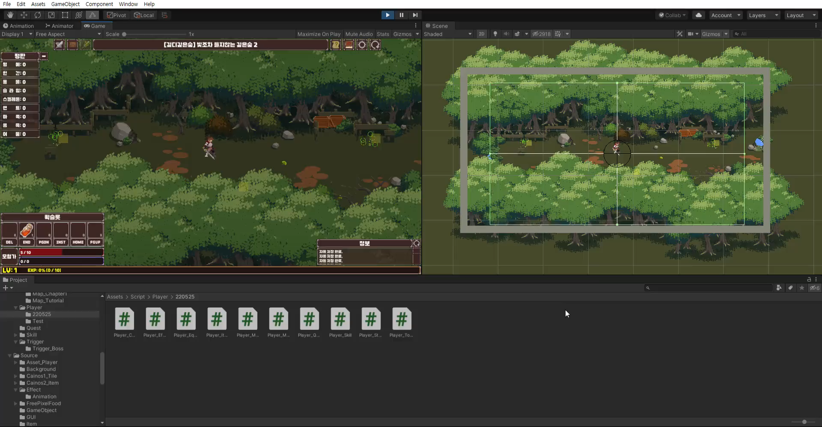
2. 정리
2. 정리
3. CameraMovement _ 카메라 상태
CameraMovement
FSM을 이용하여 카메라 상태를 제어한다.
9개 방향(상, 하, 좌, 우, 대각선 4방향, 중앙)에 대한 카메라 상태가 존재한다.
FSM : E_CAMERA_POSITION : 카메라 상태(상황 조건)
플레이어 시점을 결정하는 카메라 상태.
BLANK
UP
UP_RIGHT
RIGHT
RGHT_DOWN
DOWN
DOWN_LEFT
LEFT
LEFT_UP
CameraBox의 세로축이 Tilemap_CameraWall과 충돌할 때 : 카메라 시점의 y좌표 고정, x좌표는 플레이어가 좌, 우 방향으로 움직이면 그에 따라 변화한다.
CameraBox의 가로축이 Tilemap_CameraWall과 충돌할 때 : 카메라 시점의 x좌표 고정, y좌표는 플레이어가 상, 하 방향으로 움직이면 그에 따라 변화한다.
CameraBox의 세로축과 가로축이 Tilemap_CameraWall과 충돌할 때 : 카메라 시점의 x좌표, y좌표는 플레이어 움직임에 상관없이 모두 고정된다.
카메라 시점은 카메라 상태에 따라 결정되며 카메라 상태는 CameraBox와 Tilemap_CameraWall의 충돌 여부에 따라 달라진다.
※ 각각 고정되는 x, y좌표는 CameraBox와 Tilemap_CameraWall이 충돌하기 직전의 위치.

